Slide 1
XPR meeting – Control System status
S. Toncelli
Pavia, 27 ottobre 2015
Notes:
1

Slide 2
Task#7: Sistema di controllo
Obiettivo: progettazione, costruzione, installazione, messa in opera e commissioning dell’ampliamento del sistema di controllo necessari per la HEBT e per la sala sperimentale.
Responsabile CNAO: L. Casalegno
Risorse umane disponibili CNAO: L. Casalegno, S. Toncelli, S. Gioia, S. Foglio

Slide 3
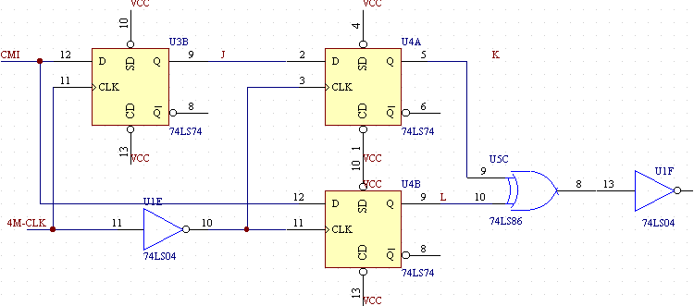
Master timing receiver
Decodifica ottica funzionante
Decodifica protocollo fallita con schede commerciali disponibili (mancanza di banda passante sugli I/O)
Contattate aziende con conoscenza di telecomunicazioni per
supporto alla progettaziona/realizzazione di decoder HW
COSTI NON SOSTENIBILI

Slide 4
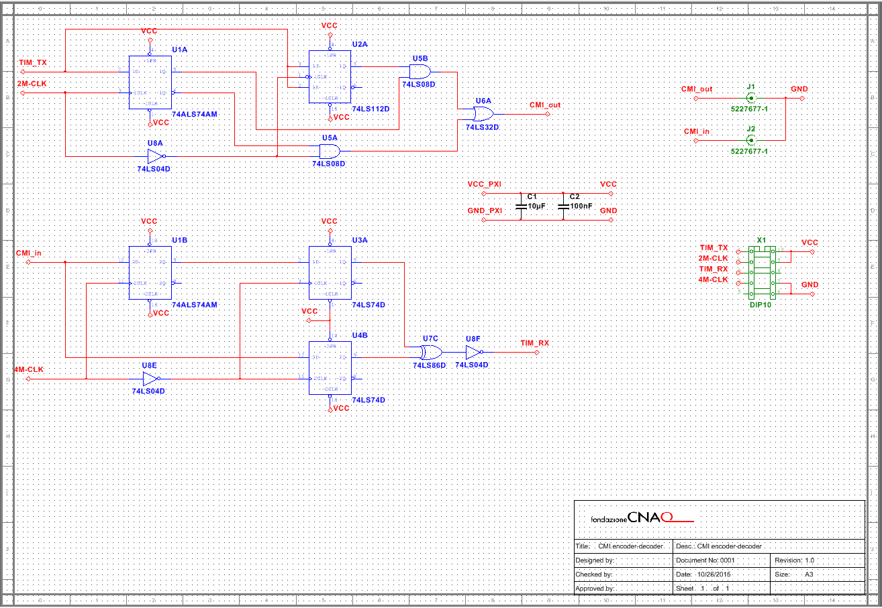
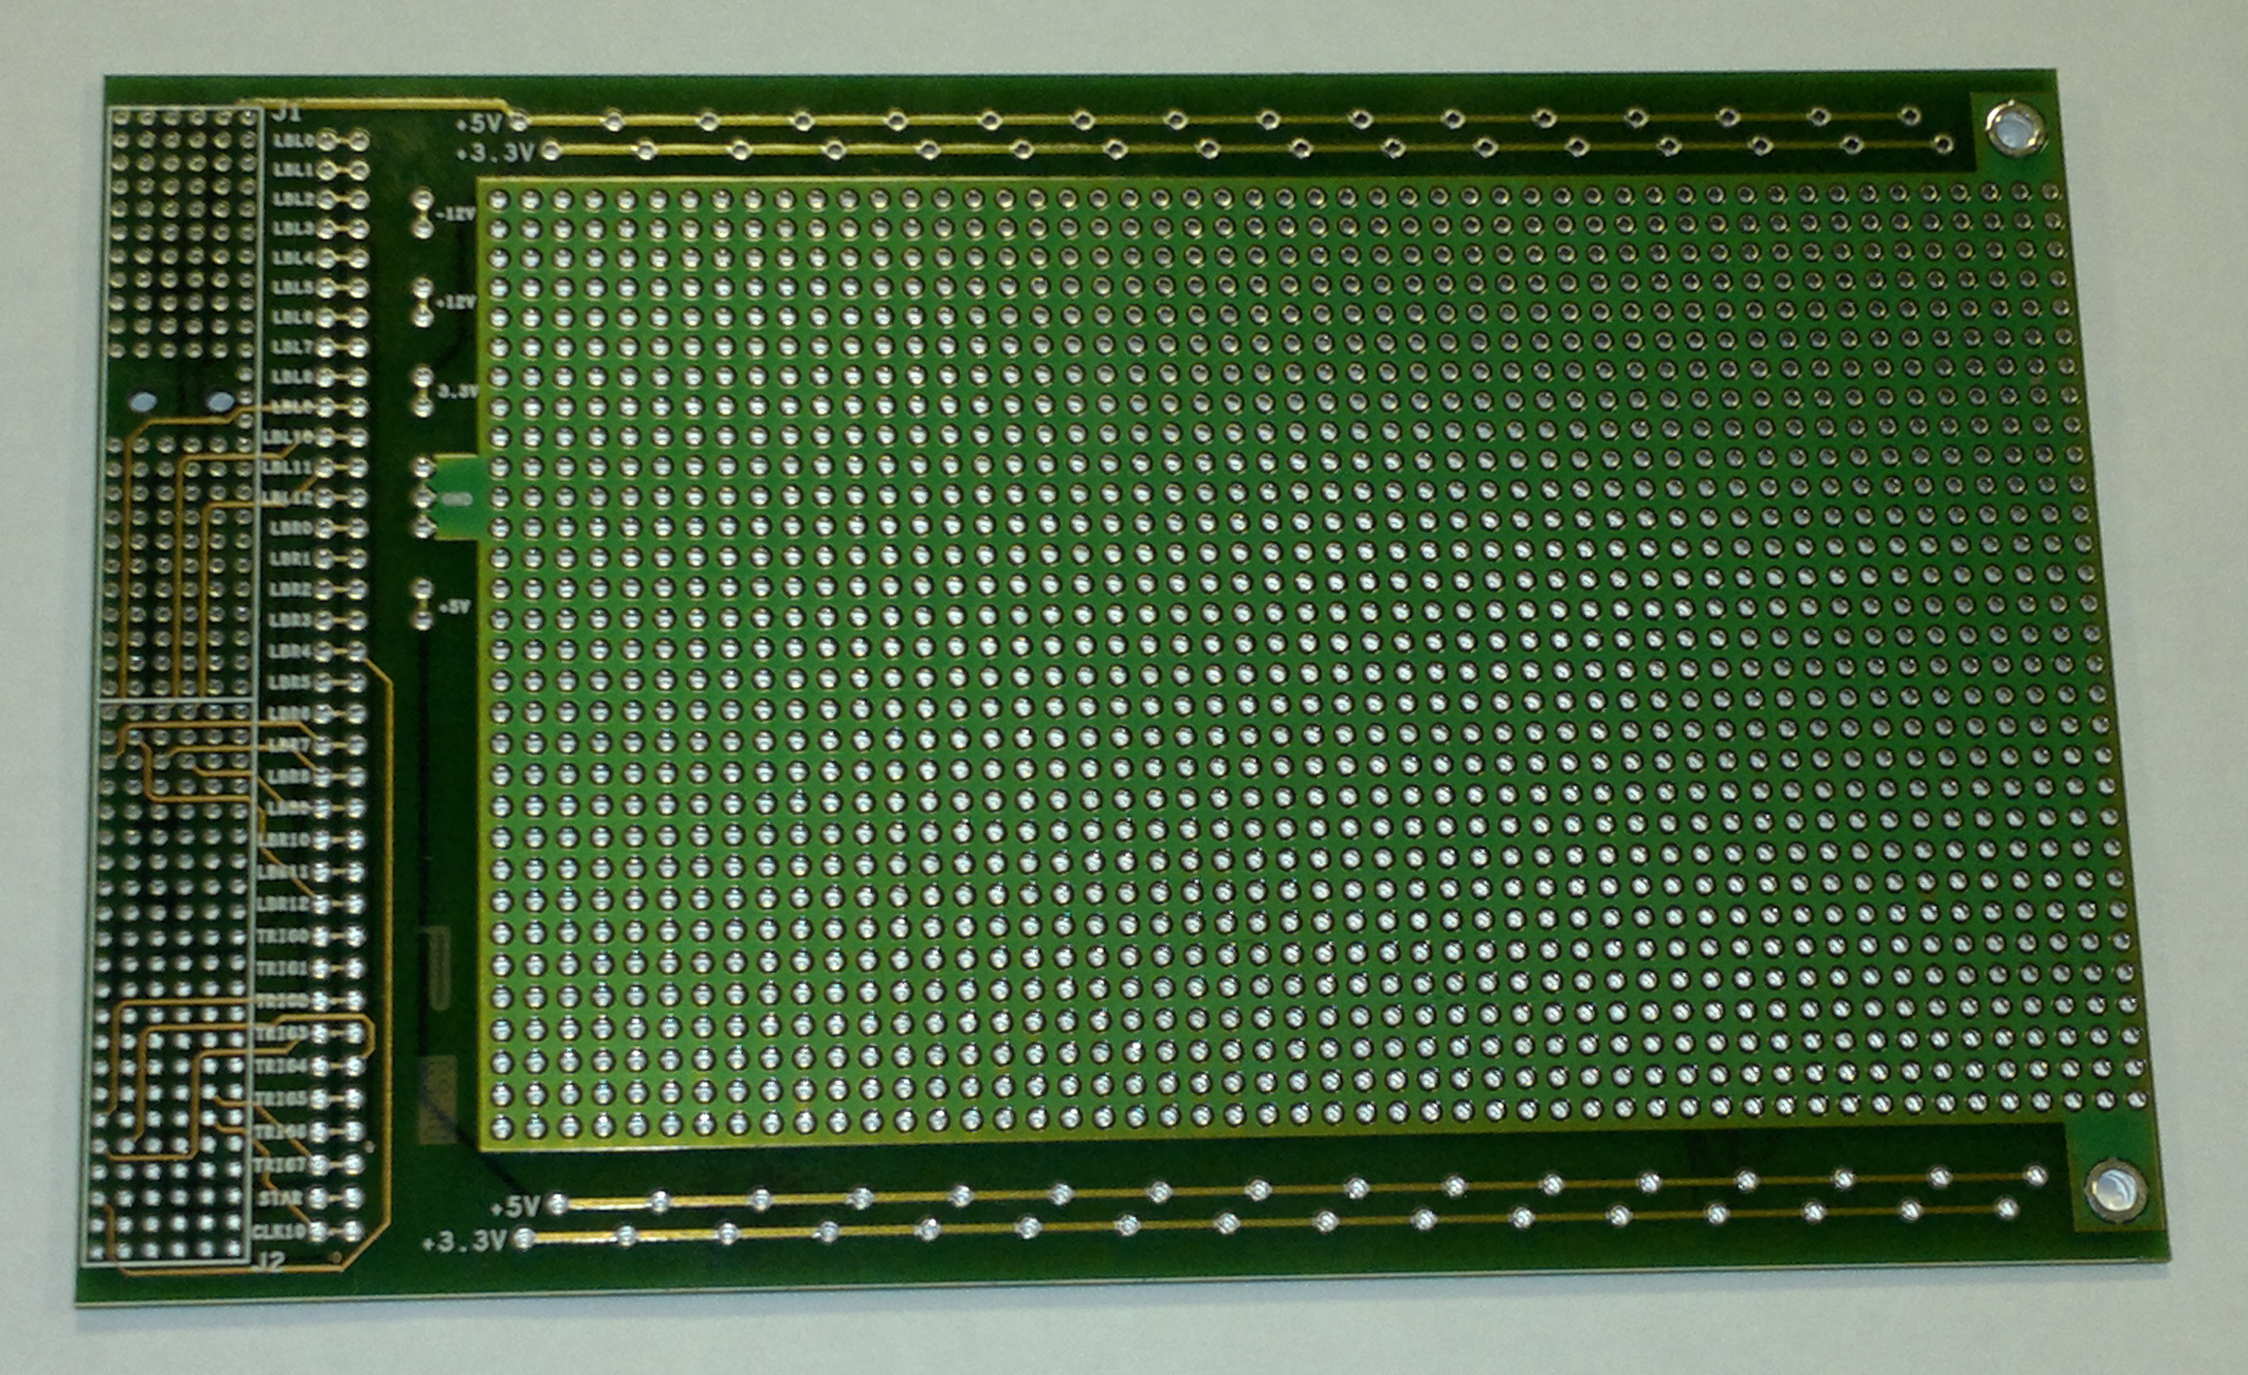
Master timing receiver
Verificata capacità di banda del backplane PXI
Prototipo decodifica con porte logiche da interfacciare a FPGA NI
Supporto laboratorio elettronica INFN PV?

Slide 5
Driver GFD Piggyback card
Ottenute le indicazioni economiche dalle ditte esterne per realizzare la scheda
In attesa di versione definitiva offerta divisa in:
Progettazione
Test EMC (marcatura CE)
Piccola produzione

Slide 6
Grazie dell’attenzione
“C’è vero progresso solo quando i vantaggi di una nuova tecnologia diventano per tutti”
H. Ford

